Slide 1
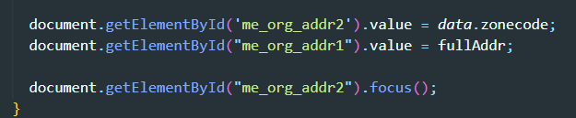
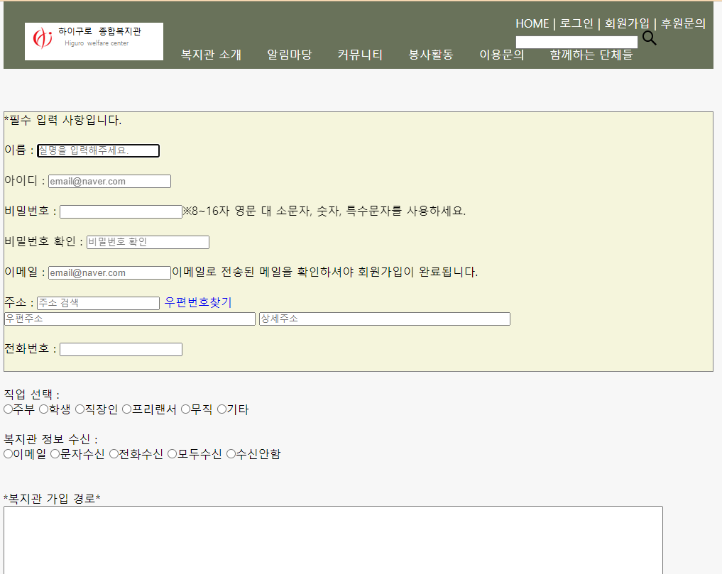
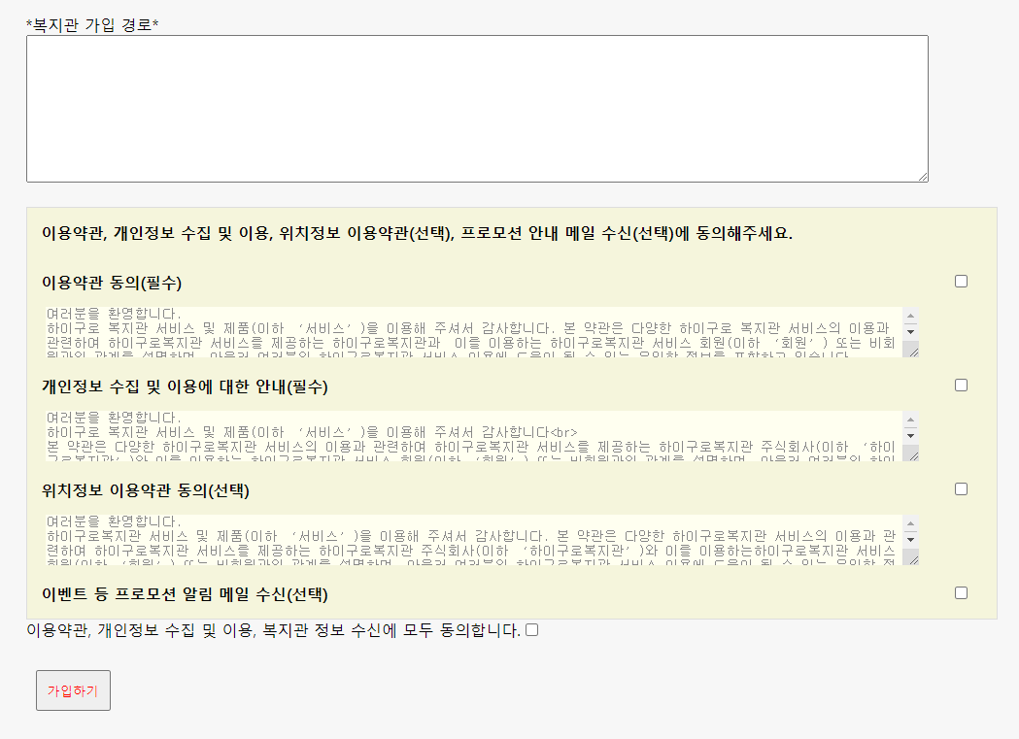
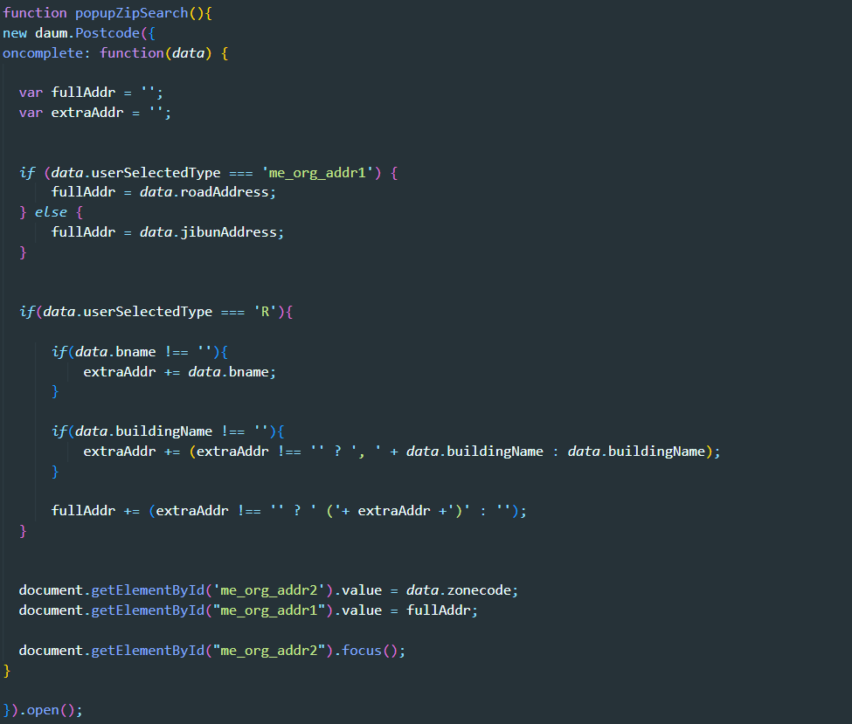
주요 소스 [Code Review]
Mission02) 회원 가입 웹 페이지 제작 with Git/Github
조채이 (팀원)
HTML5, CSS3, Git/Github, Visual Studio Code, javascript
Javascript에 getElementById함수를 넣어 주소를 검색하면 입력이 되도록 함.
Onclick=“alert“를 이용하여 버튼을 누르면 창이 뜨도록 만듦.
Textarea를 활용하여 가입경로, 약관 내용 등 글자를 작성하여 가독성을 높임

